Slide 1



ESF II projekt Západočeské univerzity v Plzni
reg. č. CZ.02.2.69/0.0/0.0/18_056/0013239
Základy monitorace v neodkladné péči
Eva Pfefferová

Slide 2
Monitorace v intenzivní medicíně
Neoddělitelná součást intenzivní péče
Včasná detekce abnormalit
  Bedside monitoring
  Centrální monitoring
  Kombinovaný monitoring
Invazivní metody
Neinvazivní metody

Slide 3
Monitorace v intenzivní medicíně
Nežádoucí aspekty:
  komplikace a bolest spojené s použitím monitor. techniky
  artefakty
  zátěž (riziko) a nepohodlí pro nemocného
  zvýšení nákladů na léčbu
  možnost (nepoznaně) nepřesného měření
  možnost špatného vyhodnocení správných informací
  větší soustředění personálu na monitory než na pacienta

Slide 4
Monitorace v intenzivní medicíně
Nastavení monitoru, hl. alarmů
Monitorovat jen to, co je skutečně nezbytné!
Přínos musí převažovat nad rizikem
„Neléčíme monitor – léčíme pacienta!“

Slide 5
Monitorace v intenzivní medicíně
Monitorování funkce ledvin
Monitorování dýchacích systému
Monitorování kardiovaskulárního systému
Monitorování gastrointestinálního traktu
Monitorování tělesné teploty
Monitorování hemostázy
Monitorování centrální nervové soustavy

Slide 6
Monitorování funkce ledvin a vývod. moč. cest
Hodinová diuréza
Základní parametr pro informaci o stavu ledvin a vývodných cest močových, i o možném poranění, případném rozvoji šokových změn v organismu
Zprostředkovaně svědčí o perfúzním tlaku ledvin
Průtok krve ledvinami tvoří asi 20 % srdečního výdeje, jeli dostatečný, má diuréza tvořit cca 1 ml/kg/hod

Slide 7
Monitorování tělesné teploty
Neinvazivní měření
Digitální a lékařské bezrtuťové teploměry
Kožní čidla – měnit čidla = prevence dekubitů
Tympanální teploměr – infračervený senzor – co nejblíže k ušnímu bubínku (hypotalamus)
  teplota o 0,5 °C vyšší než v axile
    nejrychlejší, nejpřesnější

Slide 8
Monitorování tělesné teploty
Invazivní měření teploty
Jícnové čidlo – nebezpečí otlaku, vykašlání
    nevhodné u p. při vědomí
Čidlo napojené u balónku na PMK – TT v MM
Swan-ganzův katetr – čidlo na měření TT je jeho součástí
Rektální čidlo

Slide 9
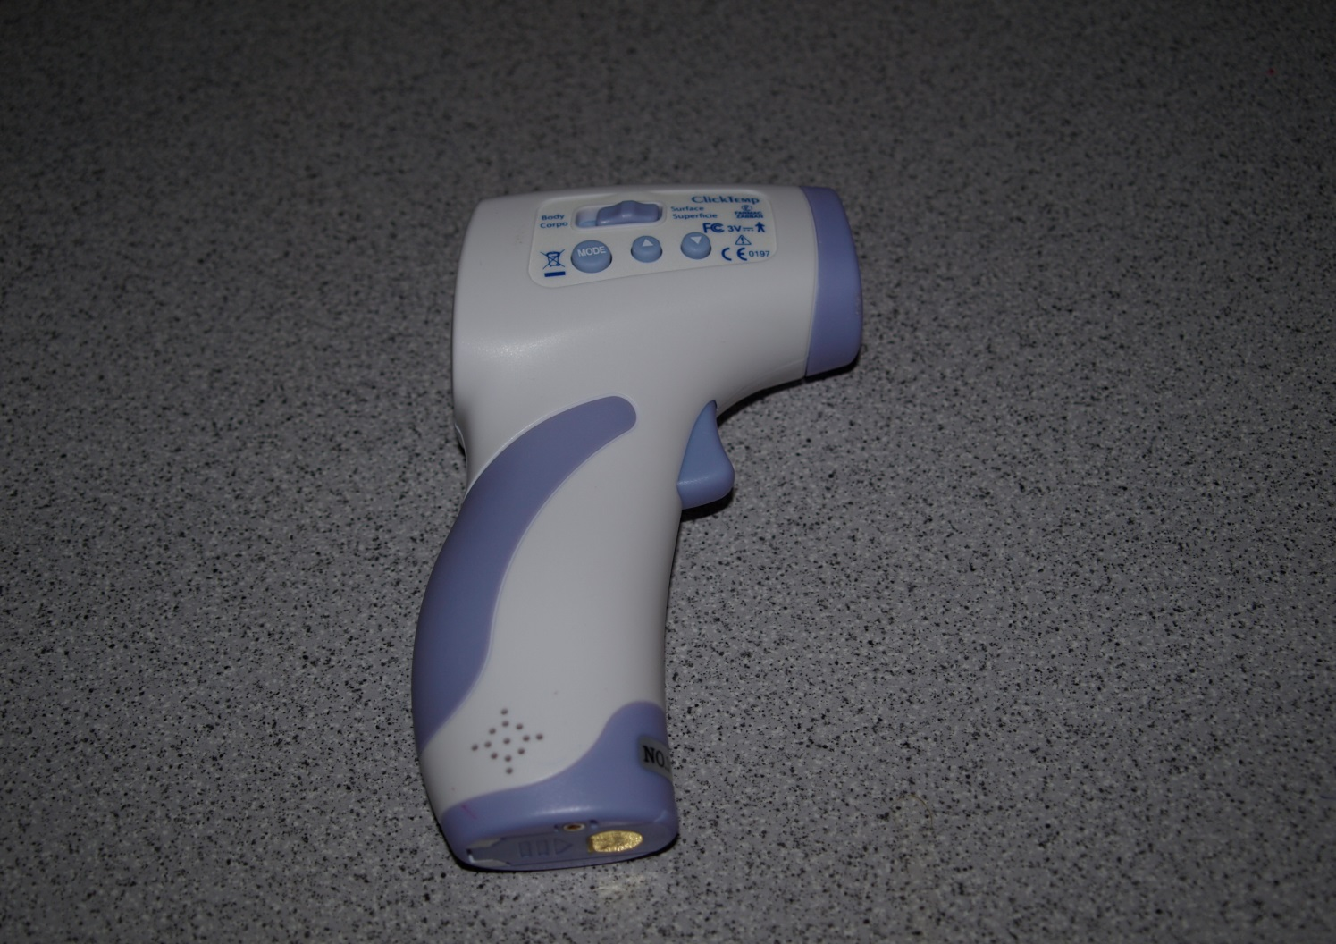
Monitorování tělesné teploty
Zdroj: autorka

Slide 10
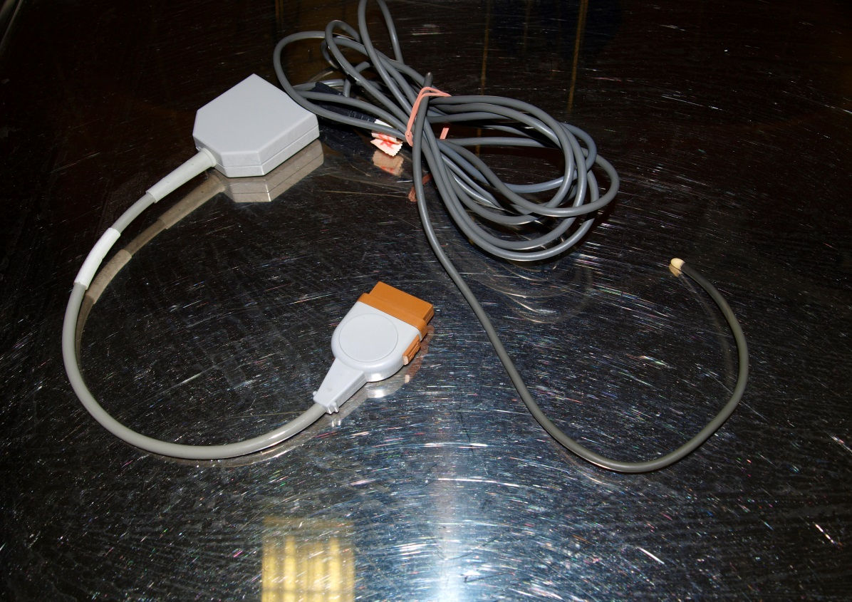
Monitorování tělesné teploty
Rektální čidlo
Zdroj: autorka

Slide 11
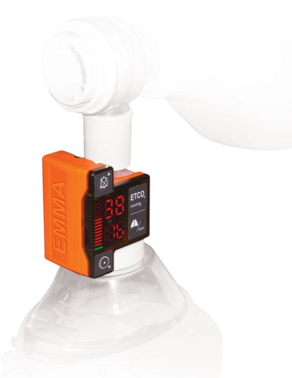
Monitorování dýchacího systému
Monitorace dechové frekvence pomocí EKG elektrod
Snímá se prostřednictvím změny bioimpedance hrudníku při nádechu a výdechu
Kapnometrie E_{t}CO₂
  Metoda měřící hodnotu CO₂ na konci výdechu pomocí absorbce infračerveného světla
  Je udávána číselně
Kapnografie
  Graficky znázorňuje křivku CO₂ během dechového cyklu
  Koncentrace CO₂ na konci expiria
  Posuzuje alveolární ventilaci
  Nutnost UPV
  EtCO₂ 35 – 45 torrů, 4,7 – 6 kPa

Slide 12
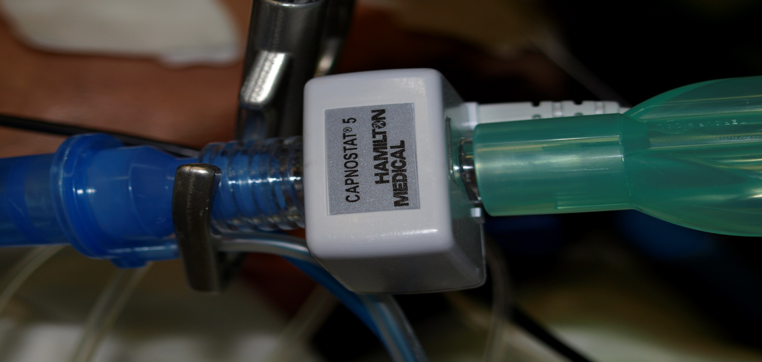
Monitorování dýchacího systému
Kapnometr v dýchacím okruhu
Zdroj: autorka

Slide 13
Monitorování dýchacího systému
Pulzní oxymetrie - SpO₂ - měření saturace hemoglobinu kyslíkem
Oxygenovaný Hb pohlcuje méně světla v červené oblasti než redukovaný hemoglobin
SpO₂ = 95 – 100 %
Omezení v měření: poruchy periferního prokrvení, přítomnost anemie, ikteru a methemoglobinu nebo karboxyhemoglobinu
!!! Měnit polohu čidla kvůli otlakům

Slide 14
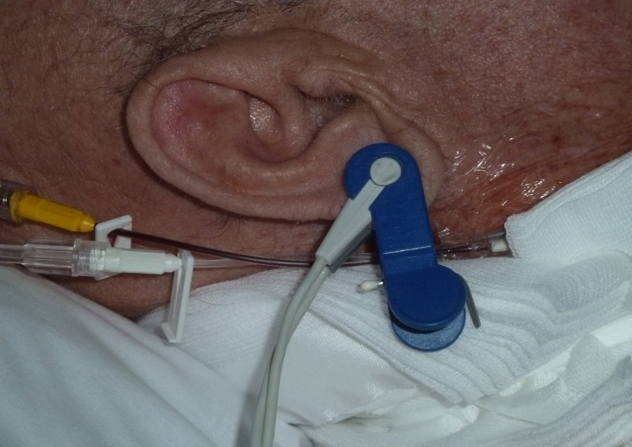
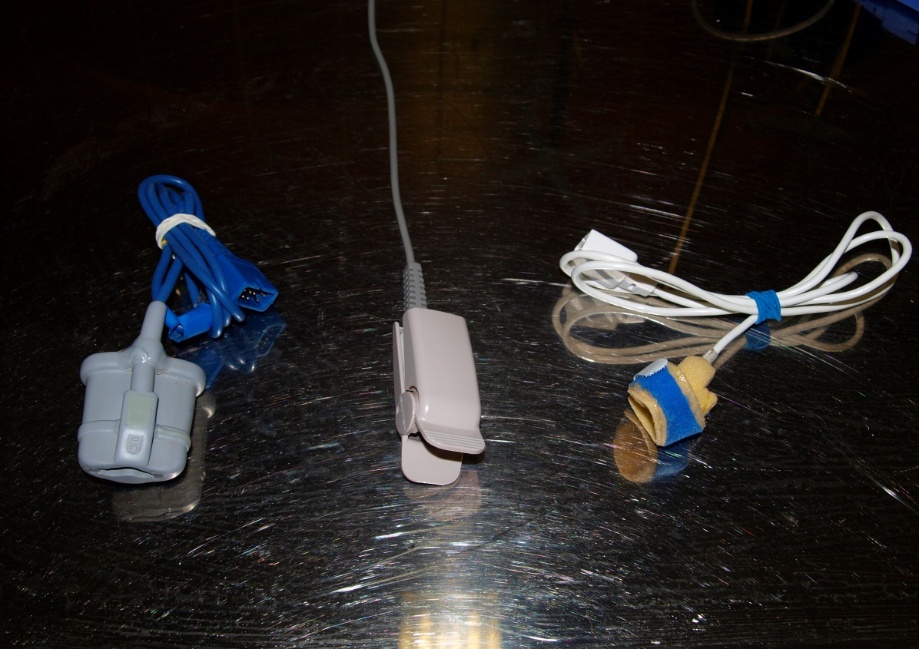
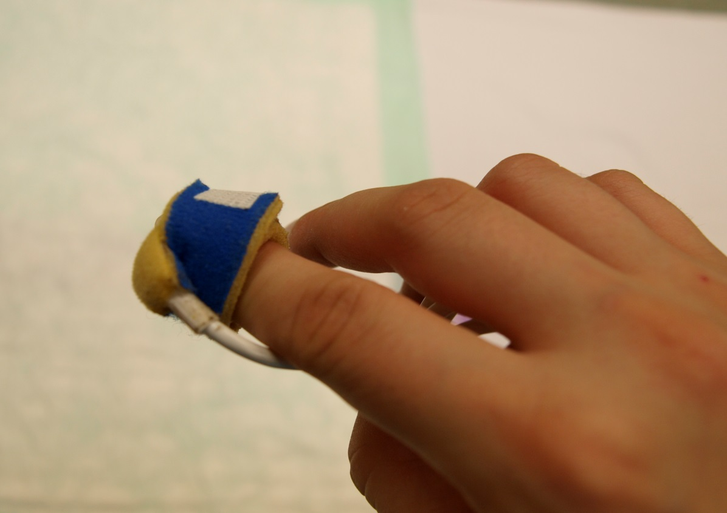
Monitorování dýchacího systému
Pulzní oxymetry
Zdroj: autorka

Slide 15

Monitorování kardiovaskulárního systému
Snímání křivky EKG
Sumární časový záznam el. vzruchu postupujícího ♥ svalem a podmiňující funkci srdce jako pumpy
Nutno natáčet i klasický 12 svod
Barevné značení elektrod dané evropskými normami
5-elektrodový monitor. pacientský kabel EKG
  ○ PHK = červená ○ LHK = žlutá
  ○ P část hrudníku = černá ○ L část = zelená
        ○ L část = bílá

Slide 16
Monitorování kardiovaskulárního systému
Snímání křivky EKG
Na monitoru zvolit II. svod → nejlépe patrná vlna P
Monitorace: srdeční frekvence a srdečního rytmu a jejich poruch, sledování účinku léků, diagnostika zástavy oběhu, sledování fce. kardiostimulátoru, detekce ischemických změn
3 - 5 svodů

Slide 17
Monitorování kardiovaskulárního systému
Neinvazivní měření krevního tlaku - NIBP
Manžeta + tonometr → poslech tzv. Korotkových fenoménů fonendoskopem
Správná šíře manžety (2/3 obvodu paže), omyvatelná
Nastavitelný časový interval
Princip oscilometrie (stlačení arterie manžetou → vznik pulzace pod manžetou → korespondence se systol. a diastol. TK)

Slide 18
Monitorování kardiovaskulárního systému
Invazivní měření systémového arteriálního tlaku – IBP
Tlak v arteriálním řečišti mezi aortální chlopní a odporovými periferními arteriolami v průběhu srdečního cyklu
Arteriální kanylu zavádíme za účelem trvalé a přesné monitorace arteriálního tlaku
Časté odběry arteriální krve k dg. účelům – ABR
Monitorování srdečního výdeje pomocí přístroje LiDCO
Hodnoty: systolický a diastolický tlak + tzv. střední arteriální tlak (MAP) → ideální hodnota nad 90 mmHg, v IP alespoň 75 mmHg

Slide 19
Monitorování kardiovaskulárního systému
Indikace k invazivnímu měření krevního tlaku
nestabilní krevní oběh
podávání vazoaktivních látek
mimotělní eliminační metody
rozsáhlý, závažný operační výkon, transplantace, těžké trauma, polytrauma
nutnost častého odběru vzorků arteriální krve

Slide 20
Monitorování kardiovaskulárního systému
Výhody
nepřetržité sledování
trvalá přesnost a spolehlivost měření
rychlé rozeznání oběhových poruch
nepřímé hodnocení kontraktility myokardu z rychlosti vzestupu arteriální tlakové křivky
odhad tepového objemu ze systolické části tlakové křivky
přístup do arterie k odběru krevních vzorků k dg. účelům

Slide 21
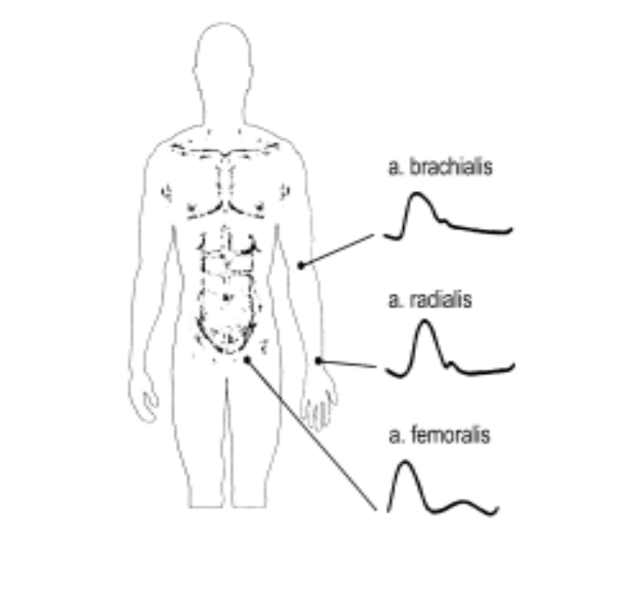
Monitorování kardiovaskulárního systému
Místa zavedení arteriální kanyly
a. radialis - kanylace zpravidla na nedominantní HK → jednoduchost
a. brachialis – komplikace (konečná a.), trombóza, imobilizace HK
a. femoralis – jednoduchost, hematom, infekce, embolizace

Slide 22
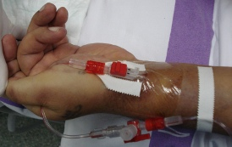
Monitorování kardiovaskulárního systému
Příprava pacienta
seznámení s výkonem
příprava místa vpichu - oholení při kanylaci a. femoralis
úprava polohy pacienta, končetiny
Zdroj: autorka

Slide 23
Monitorování kardiovaskulárního systému
Příprava pomůcek
sterilní stolek
a) ve steril. balíku:
perforovaná rouška
čtverce, tampony
empír, rukavice,
peán, nůžky, jehelec
misky na dezinfekci
b) mimo balík:
šicí materiál
arteriální kanyla
inj. stříkačka

Slide 24
Monitorování kardiovaskulárního systému
Mimo sterilní stolek:
dezinfekční prostředek, peroxid vodíku
emitní miska
ústenka, čepice
popř. místní anestetikum
měřící komůrka - souprava na jedno použití
monitorovací systém - tlakový modul, spojovací kabel, přetlaková manžeta, fyziologický roztok (FR) s heparinem
krycí materiál
imobilizační formovaná dlaha
fixační destička
držák k infúznímu stojanu na komůrku

Slide 25
Monitorování kardiovaskulárního systému
Měřící systém – tzv. linky
přísně asepticky
zkontrolujeme těsnost spojení
proplach FR s heparinem a odvzdušníme
kontinuální proplach zajišťujeme pomocí přetlakové manžety 250 - 300 mmHg, cca 3 ml FR s heparinem/hod.
FR 500 ml + 5000 j. Heparin
systém lze propláchnout jednorázově pomocí by-passu
měřící systém + FR s heparinem měníme po 72 hod.
měřící systém zobrazuje graficky křivku arteriálního tlaku , numericky hodnoty systolického, diastolického a středního tlaku (MAP)

Slide 26
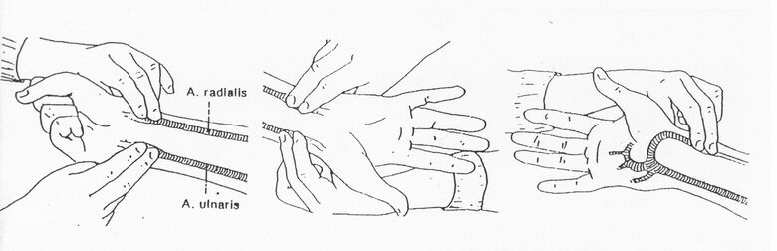
Monitorování kardiovaskulárního systému
Allenův test
- pac. zatne ruku v pěst, lékař provede kompresi a. radialis i a. ulnaris a vyčká nástupu známek ischémie ruky
- pokud po uvolnění a. ulnaris nedojde do 10 s k obnovení prokrvení, je tato a.radialis nevhodná ke kanylaci

Slide 27
Monitorování kardiovaskulárního systému
Provedení
výkon provádí lékař za asistence NLZP nebo pod přímým vedením lékaře sestra se specializovanou způsobilostí pro IP
NLZP fixuje ruku v dorzální flexi - ručně nebo polohovací dlahou
lékař dezinfikuje místo vpichu, přiloží sterilní perforovanou roušku
v případě potřeby provede místní anestézii
lékař zavede arteriální kanylu a fixuje ji stehem
NLZP sterilně kryje místo vpichu, připojí monitorovací systém
NLZP provede kalibraci a zkontroluje tvar křivky
ruku lze uložit do formované dlahy a polohu zajistit obinadlem (ne elastickým)
nastavit alarmové hodnoty na monitoru

Slide 28
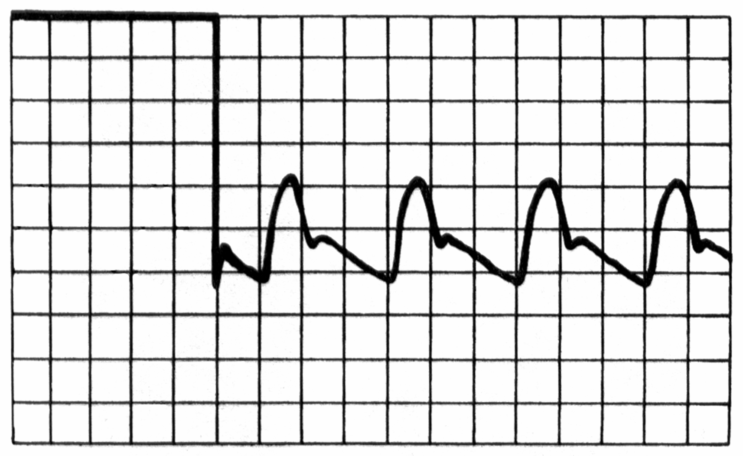
Optimální průběh křivky arteriálního tlaku, přímý úsek je způsoben proplachem linky

Slide 29
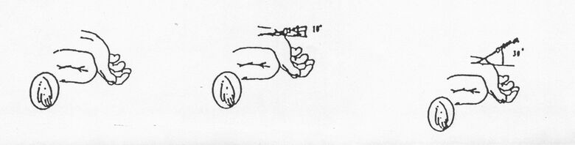
Monitorování kardiovaskulárního systému

Slide 30
Monitorování kardiovaskulárního systému
Kalibrace – zásady
provádí NLZP
obvykle je užíván bod ve střední rovině hrudníku v pátém mezižebří
Provedení:
stanovení referenční 0 v úrovni srdce
tlakovou komůrku umístíme ve výši referenční 0
kohout komůrky k nemocnému uzavřeme a otevřeme proti okolní atmosféře
na monitoru zvolíme kalibraci
objeví-li se na monitoru 0, je kalibrace provedena
kohout proti atmosféře uzavřeme a otevřeme jej ve směru k pacientovi
kalibrace provádíme á 12 - 24 hodin, popřípadě dle potřeby

Slide 31
Monitorování kardiovaskulárního systému
Zásady manipulace s arteriální kanylou
prevence vzniku infekce, otlaků
do arteriální linky neaplikujeme žádné léky
udržujeme správnou polohu kanyly, předcházíme vytažení kanyly
sledujeme průchodnost kanyly
průběžně sledujeme teplotu, barvu končetiny a citlivost, brnění prstů
v případě pochybností naměřených hodnot a nebo i pro kontrolu 2x denně přeměříme TK tonometrem
změny v místě vpichu, poruchy prokrvení
sledujeme hladinu FR s heparinem

Slide 32
Monitorování kardiovaskulárního systému
Nejčastější komplikace
hematom – v místě vpichu
vzduch v systému – riziko embolizace
krev v systému – netěsnost systému, nízký tlak v manžetě, spotřebovaný FR k proplachu
zhoršená průchodnost kanyly (změna polohy) se projeví deformací křivky, nesprávnými hodnotami; úplnou neprůchodnost (ucpání kanyly) signalizuje rovná křivka
infekce - zarudnutí a sekrece v místě vpichu
známky poškození stěny cévní - v průběhu arterie typické zbarvení kůže (mramorované nebo bledé až bílé)
technické komplikace (komůrka - monitor)

Slide 33
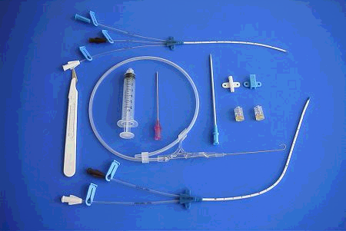
Monitorování kardiovaskulárního systému
Monitorování centrálního žilního tlaku
centrální žilní tlak - central venous pressure (CVP)
CVP je tlak krve vyvíjený na stěnu horní duté žíly během žilního návratu
základní podmínkou pro monitorování CVP je centrální žilní katétr zavedený do horní duté žíly
Zdroj: autorka

Slide 34
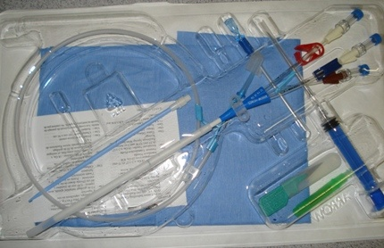
Monitorování kardiovaskulárního systému
Indikace monitorování CVP
šokové stavy
hypo/hypervolémie
srdeční selhávání
operační výkony
sledování efektu léčby
Zdroj: autorka

Slide 35
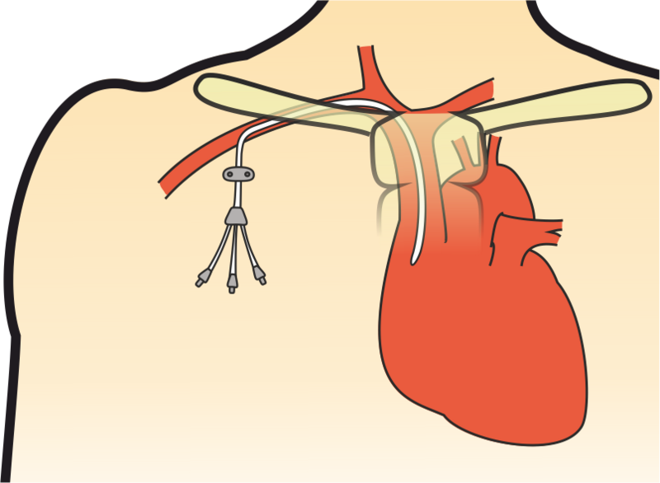
Monitorování kardiovaskulárního systému
Místa kanylace:
○ v. subclavia
○ v. jugularis interna
○ v. femoralis
Zdroj: wikiskripta.eu

Slide 36
Monitorování kardiovaskulárního systému
Pomůcky ke kanylaci
○ ústenka, čepice, sterilní empír
○ perforovaná rouška
○ jehelec, peán, nůžky, šicí materiál
○ lokální anestetikum
○ FR do misky
○ dezinfekce do misky, tampóny
○ stříkačky 5 + 10 ml, jehly
○ krycí materiál, čtverce
○ emitní miska
○ punkční souprava

Slide 37
Monitorování kardiovaskulárního systému
Normální/referenční hodnoty CVP
u spontánně dýchajícího pacienta se pohybují v rozpětí:
    5 - 10 cm H₂O
    2 - 7 mm Hg
vlivem mechanické ventilace (PEEP) se CVP může zvýšit o 3 - 5 cm H₂O (2 - 4 mmHg)

Slide 38
Monitorování kardiovaskulárního systému
Hodnotu CVP ovlivňují různé faktory
výkonnost pravého srdce
náplň krevního řečiště
tonus cév
srdeční výdej
dechová aktivita - nitrohrudní tlak
poloha pacienta

Slide 39
Monitorování kardiovaskulárního systému
Příčiny zvýšení CVP:
  Hypervolémie
  Srdeční tamponáda
  Tenzní pneumotorax
  Akutní selhání pravé komory (embolie plicnice)

Slide 40
Monitorování kardiovaskulárního systému
Zásady měření CVP
NLZP musí dodržovat shodné podmínky, které ovlivňují výslednou hodnotu:
  poloha pacienta při stanovení referenční nuly a následném měření CVP
  pro stanovení referenční 0 pacienta uložit do vodorovné polohy
  poloha pacienta závisí na aktuálním stavu pacienta a povaze onemocnění (↑ ICP)

Slide 41
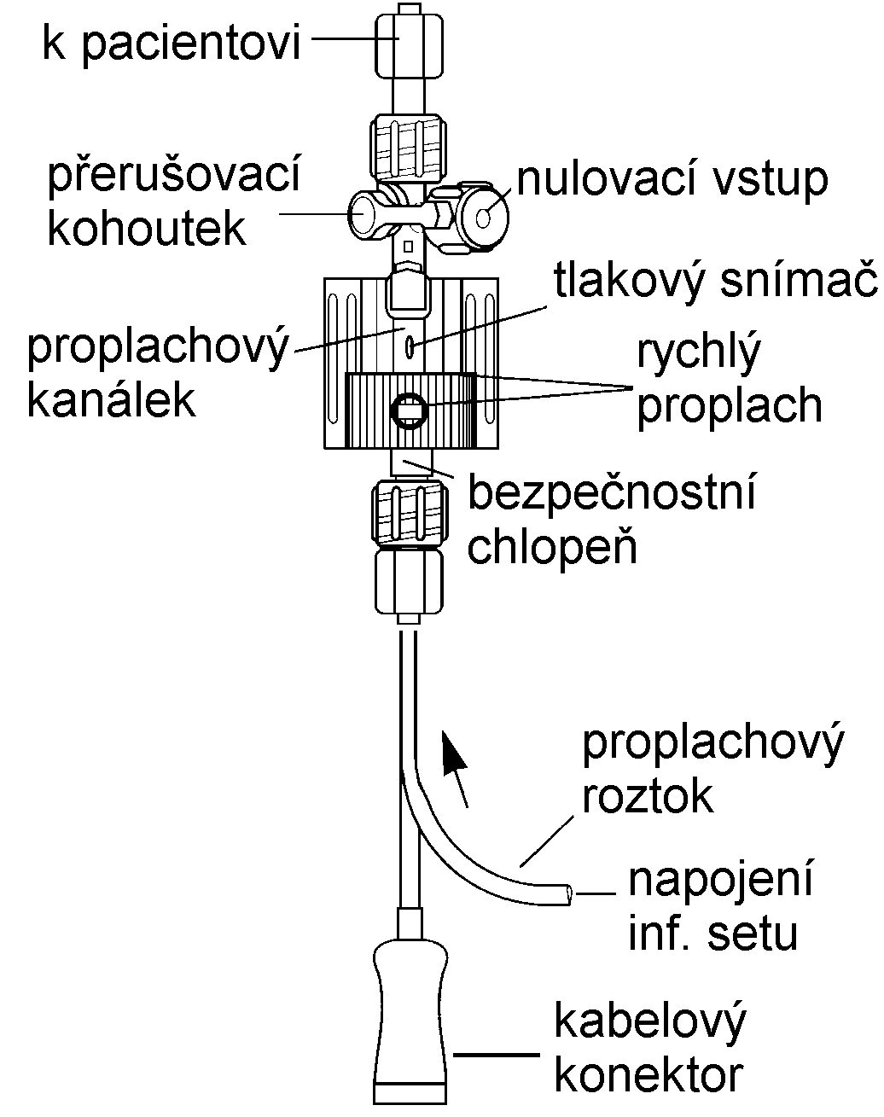
Monitorování kardiovaskulárního systému
Metody monitorování CVP
CVP se měří pomocí komůrky/transducer – tlakový převodník, souprava jako na měření arteriálního tlaku, která se vřadí do infuzní linky - připojí k distálnímu lumen CŽK

Slide 42
Monitorování kardiovaskulárního systému
Pomůcky pro měření pomocí „komůrky“
měřící komůrka na jedno použití
monitorovací systém - tlakový modul
spojovací kabel
přetlaková manžeta
roztok proplachu - fyziologický roztok (FR) s heparinem

Slide 43
Monitorování kardiovaskulárního systému
Příprava monitorovací jednotky
NLZP připraví za dodržování zásad asepse monitorovací soupravu - spojovací tlaková hadička mezi komůrkou a centrálním žilním katetrem musí zůstat sterilní
roztok k proplachu 5000 j. Heparin/500 ml FR
celý systém propláchne fyziologickým roztokem s heparinem a odvzdušní - systém musí být bez přítomnosti vzduchových bublin
zkontrolovat těsnost spojení

Slide 44
Monitorování kardiovaskulárního systému
Postup kalibrace
komůrka se kalibruje á 12 hod. a nebo dle potřeby (např. při změně polohy pacienta)
NLZP zastaví přívod infuzí do CŽK, linku propláchne
NLZP stanoví referenční 0 v úrovni srdce (pravé síně)
tlakovou komůrku umístí ve výši referenční 0
kohout komůrky k nemocnému/k cévnímu vstupu uzavře a otevře proti atmosféře
na monitoru zvolí kalibraci (zero all)
objeví-li se na monitoru 0, je kalibrace provedena
kohout proti atmosféře uzavře a otevře jej k pacientovi a měřícímu systému - pokud se monitoruje CVP kontinuálně

Slide 45
Monitorování kardiovaskulárního systému
Zásady péče o monitorovací soupravu
kontinuálně pomocí přetlakové manžety
fyziologický roztok s heparinem se mění á 72 hodin x dle potřeby
komůrka/monitorovací souprava se mění
  dle standardu (á 72 hod)
  při výměně CŽK/zavedení v jiné lokalizaci
  při výskytu komplikací

Slide 46
Monitorování kardiovaskulárního systému
Komplikace při měření CVP
pozdní při zavedeném CŽK/monitoraci CVP
  infekce - zánětlivá reakce - místní, celková (katetrová sepse)
  trombotické
  technické - zalomení až neprůchodnost, rozpojení systému
  k uzávěru katetru může dojít v důsledku podání vzájemně neslučitelných léků s následným vznikem sraženiny, krevním koagulem
  nesprávný postup kalibrace – viz postup, zásady měření CVP
  přítomnost vzduchu v systému
  rozpojení/netěsnost systému aj.

Slide 47
Monitorování kardiovaskulárního systému
Interpretace CVP
tvar křivky odráží srdeční kontrakci tzn., že koreluje s fázemi srdečního cyklu, vliv na interpretaci hodnot CVP mají zejména technické komplikace, nesprávně provedená kalibrace, uzávěr/neprůchodnost katetru, přítomnost vzduchu v systému aj.

Slide 48
Použité zdroje
BARTŮNĚK, P. a kol. Vybrané kapitoly z intenzivní péče. 1. vyd. Praha: Grada, 2016. ISBN 978-80-247-4343-1.
HANDL, Z. Monitorování pacientů v anesteziologii, resuscitaci a intenzivní péči – vybrané kapitoly. 4. vyd. Brno: NCO NCO, 2004. ISBN 80-7013-408-9.
Kapounová, G. Ošetřovatelství v intenzivní péči. 2. vyd. Praha: Grada, 2020. ISBN 978-80-271-0130-6.

